Slide 1
Duurzame leefstijlinterventies bij fysiotherapie Fy-fit voor preventieve gezondheidsbevordering in Nijmegen-Dukenburg
Resultaten implementatievouchers
[ Logo’s organisaties ]

Slide 2

Duurzame leefstijlinterventies bij fysiotherapie Fy-fit voor preventieve gezondheidsbevordering in Nijmegen-Dukenburg
Onderdeel 1: Doel van het project
Het structureel versterken van leefstijlgerichte zorg in de wijk Dukenburg door kennisvergroting bij professionals, begrijpelijke informatie voor cliënten en betere samenwerking tussen zorg en sociaal domein.
Projectstart, afstemming met samenwerkingspartners en opzet wandellunches
Aansluiting en contact bij wijkinitiatieven. Scholing voor professionals, training met acteurs.
Werkboek en voorlichtingsmateriaal in gebruik, actiever contact met sociaal domein, andere eerstelijnsprofessionals en start kenbaarheid tweedelijn
Voorbereiding vervolgproject: herziening website en informatievoorziening gericht op cliënten met beperkte basisvaardigheden, inclusief meertalige ondersteuning en begrijpelijke uitleg in zorgcontext

Slide 3
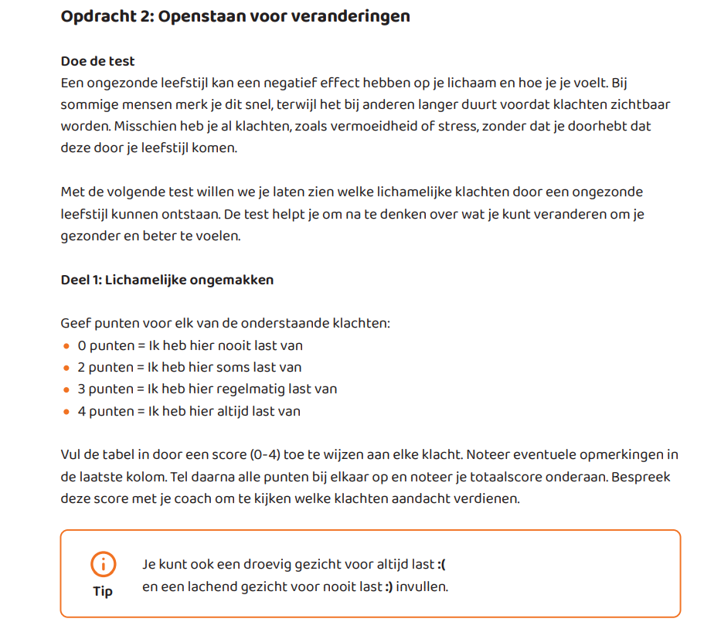
Duurzame leefstijlinterventies bij fysiotherapie Fy-fit voor preventieve gezondheidsbevordering in Nijmegen-Dukenburg
Onderdeel 2: Wat is er veranderd in de zorg?
Vóór het project
Hoe ziet de samenwerking (keten) eruit?
Beperkte afstemming tussen zorgverleners en sociaal domein
Informatie voor cliënten was vaak te complex of niet afgestemd op mensen met beperkte basisvaardigheden
2e lijn: leefstijlloketten en specialisten zijn geïnformeerd en soms betrokken bij doorverwijzing
1e lijn: huisartspraktijk De Schakel, fysiotherapeuten, leefstijlcoaches, diëtisten
Sociaal domein / thuis: Bindkracht10, buurtsportcoaches, welzijn op recept, Beweeglab, gezondheidsmakelaar (GGD Gelderland – Zuid), Buurtteams Volwassenen
Ná het project
Wat heeft de samenwerking opgeleverd
Professionals weten de weg naar het sociaal domein en maken vaker gebruik van het netwerk
Begrijpelijke en visuele materialen zijn actief in gebruik in de begeleiding
Versterkt netwerk op wijkniveau rond leefstijl en preventie
Kortere lijnen tussen zorg en welzijn → snellere doorverwijzing
Meer vertrouwen en kennis bij professionals over passende verwijzingen
Vergroot zelfvertrouwen bij cliënten om stappen te zetten richting gedragsverandering

Slide 4
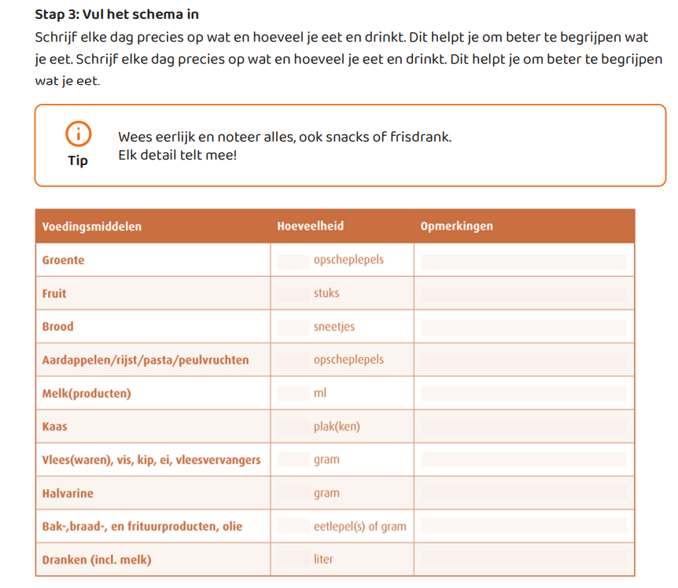
Duurzame leefstijlinterventies bij fysiotherapie Fy-fit voor preventieve gezondheidsbevordering in Nijmegen-Dukenburg
]
Onderdeel 3: Wat merken patiënten ervan?
Voelt meer betrokken door:
Verwijzingen van/naar
Leefstijlgesprek gehad
De persoonlijke aanpak met het werkboek.
Heldere uitleg in eenvoudige taal
Meer ruimte voor eigen inbreng in formuleren doelen
Sociaal domein
Eerstelijn: huisartsen
Tweedelijn: leefstijlloketten.
Professionals durven met meer vertrouwen gesprek vaker aan te gaan
Leefstijl wordt meer onderdeel van de reguliere zorg

Slide 5
Duurzame leefstijlinterventies bij fysiotherapie Fy-fit voor preventieve gezondheidsbevordering in Nijmegen-Dukenburg
[]
Onderdeel 4: De impact
Concreet voorbeeld
Versterkte samenwerking met het sociaal domein
Het bestaande beweegspreekuur – een samenwerking tussen huisartsen en fysiotherapeuten – is uitgebreid met een sociaal spreekuur. Hiermee wordt de verbinding gelegd met partners uit het sociaal domein.
Ontwikkeling van een sociaal spreekuur
In dit spreekuur fungeert een professional uit het sociaal domein als poortwachter. Inwoners met uiteenlopende vraagstukken, zoals financiële zorgen, eenzaamheid of behoefte aan beweegondersteuning, worden direct verder geholpen.
Laagdrempelige toegang tot leefstijl en preventie
Doordat het sociaal spreekuur plaatsvindt in de huisartsenpraktijk, is de drempel laag. Ook mensen zonder aanvullende verzekering komen hierdoor in beeld en krijgen passende ondersteuning (verkleinen van gezondheidsverschillen). Leefstijl en preventie worden zo onderdeel van een bredere ketenaanpak.
De training heeft het hele team anders leren kijken naar cliënten met beperkte basisvaardigheden, en dat zie je direct terug in het contact en de zorg.
Zorgverleners en partners in de wijk (sociale domein) weten elkaar sneller en beter te vinden: verwijzingen verlopen vlotter en cliënten ervaren een duidelijker vervolg
Cliënten begrijpen hun leefstijltraject beter en zetten vaker zelf stappen dankzij begrijpelijke uitleg en visuele materialen.

Slide 6
Duurzame leefstijlinterventies bij fysiotherapie Fy-fit voor preventieve gezondheidsbevordering in Nijmegen-Dukenburg
]
Onderdeel 5: Wat werkte goed – en wat minder?
Adviezen gekregen van taalambassadeurs voor onze organisatie
Omdat er regelmatig nieuw personeel instroomt, is het belangrijk om het thema beperkte basisvaardigheden structureel te borgen. Concreet kan dit door:
Het thema op te nemen in het inwerkprogramma voor nieuwe medewerkers.
Medewerkers de mogelijkheid te geven de e-learning Aanpak van laaggeletterdheid van Stichting Lezen en Schrijven te volgen.
Het thema regelmatig terug te laten komen in de praktijknieuwsbrief, zodat het levendig blijft binnen het team.
Specifieke adviezen
Maak gebruik van het aanbod van de HAN
Laat studenten Communicatie een website-scan uitvoeren. Zij beoordelen inhoud, opmaak en de verhouding tussen tekst en pictogrammen, en geven concreet advies voor verbetering. Ook kunnen zij desgewenst folders herschrijven in eenvoudiger taal.
Zet in op beeld en meertaligheid
Omdat anderstaligen in de wijk nog beperkt bereikt worden (bijvoorbeeld bij Vallen Verleden Tijd), is het raadzaam meer gebruik te maken van beeldmateriaal en korte filmpjes. Deze kunnen worden geïntegreerd in de website en zorgprogramma’s (zoals e-health). In meerdere talen kan zo uitleg worden gegeven over klachten en behandelingen.
Analyseer de intakeprocedure
Controleer hoeveel vragenlijsten daadwerkelijk worden ingevuld bij de huidige standaard-intake. Weegt de opbrengst van ingevulde lijsten op tegen het aantal niet-ingevulde of onvolledig ingevulde lijsten? Onderzoek daarnaast of het zelf laten invullen daadwerkelijk tijd bespaart voor medewerkers.
Versimpel de vragenlijsten waar mogelijk
Overweeg de intakeprocedure te versimpelen en de vragenlijsten te herschrijven op B1-taalniveau. Dit vergroot de begrijpelijkheid en verhoogt de kans dat cliënten de lijsten zelfstandig invullen.
Concreet voorbeeld
Succesfactoren
Leerpunten
Workshop en praktische training met acteurs: directe toepassing in de spreekkamer, herkenbare situaties, zorgprofessionals werden zich bewust van hun eigen communicatie.
Visueel en eenvoudig werkboek: hielp cliënten écht mee in het begrijpen van leefstijlthema’s en bevordert eigen regie en betrokkenheid.
Wandellunches en Veel-hoek overleggen: gaven een impuls aan onderlinge samenwerking en wederzijds begrip tussen zorg en sociaal domein.
Betrokkenheid van het hele team (leefstijlcoaches en fysiotherapeuten): versterkte de interne samenhang en consistentie in communicatie naar cliënten.
Eénmalige training is niet genoeg: behoefte aan herhaling en verdieping om gedrag en bewustzijn structureel te borgen.
Implementatie vraagt tijd: drukte in de praktijk (jaarovergang) zorgde voor vertraging in verspreiding en gebruik van materialen.
Niet iedereen voelt zich meteen vaardig: sommige collega’s hebben meer ondersteuning nodig bij gespreksvoering met laaggeletterde of anderstalige cliënten.
Website, informatievoorziening én zorginhoudelijke begeleiding zijn nog niet afgestemd op beperkte basisvaardigheden (zoals uitlegvideo’s via e-healthprogramma’s). We hebben een lijst met adviezen gekregen van de taalambassadeurs. Dit is daarom opgenomen in een nieuwe vervolgsubsidieaanvraag gericht op begrijpelijke en meertalige zorgcommunicatie.

Slide 7
Duurzame leefstijlinterventies bij fysiotherapie Fy-fit voor preventieve gezondheidsbevordering in Nijmegen-Dukenburg
]
Onderdeel 6: Hoe gaat het nu verder?
Wat is geborgd?
Wordt het uitgebreid?
Tips voor toekomstig initiatieven
Het werkboek wordt structureel ingezet binnen leefstijlbegeleiding door leefstijlcoaches
Deelname aan structurele overleggen met sociale domein (veel-hoek)
Professionals weten de weg naar het sociaal domein en verwijzen vaker door.
De basis voor structurele wijkgerichte samenwerking is gelegd: netwerkcontacten, overlegmomenten en gezamenlijke acties worden voortgezet, ook buiten dit project.
n.a.v. de adviezen van de taalambassadeurs voor onze organisatie, is een vervolgsubsidieaanvraag gedaan om:
De website en digitale informatievoorziening begrijpelijker en visueler te maken.
Meertalige in te zetten binnen e-healthprogramma’s.
Daarnaast wordt inmiddels ook samengewerkt in andere projecten rond preventie en het verkleinen van gezondheidsverschillen, waarbij dit leefstijlproject als voorbeeld en ingang dient (zie voorbeeld sociaal spreekuur)
Investeer in toegankelijke communicatie vanaf de start
In lage SES-wijken hebben relatief veel bewoners beperkte basisvaardigheden. Daarom is het belangrijk om materialen rondom leefstijlbegeleiding en zorg direct visueel, eenvoudig en meertalig te ontwikkelen. Dit voorkomt dat er achteraf aanpassingen nodig zijn, wat tijd en middelen bespaart. Bovendien vermindert het frustratie bij bewoners en zorgt het ervoor dat de doelgroep zich sneller aangesproken en betrokken voelt.
Zoek actief de samenwerking met het sociaal domein
Gezondheidsvraagstukken hangen vaak samen met bredere problemen, zoals financiën, huisvesting of eenzaamheid. Door vroegtijdig partners uit het sociaal domein te betrekken, zoals buurtsportcoaches, gezondheidsmakelaars of sociaal werkers, ontstaat er een warme overdracht en een veel duurzamer effect. Daarbij geldt dat leefstijl en preventie momenteel vaak nog niet tot de vergoede zorg behoren. Juist daarom is samenwerking met partners uit het sociaal domein essentieel om duurzame verandering te realiseren en te borgen.

